Slide 1

개발과 친해지자.java
6주차 교육자료
발표자 : 신희승

Slide 2
목차
- 함수(메소드)

Slide 3
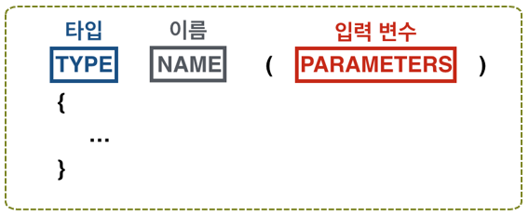
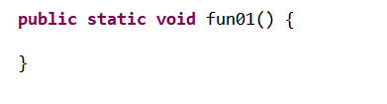
메소드
- 객체의 동작에 해당하는 중괄호 {} 블록을 말합니다.
- 메소드는 반복되는 코드 블록에 이름을 붙여 놓은 것입니다.
- 메소드는 반복되는 코드를 줄여주고, 좀 더 구조화시켜 우리가 코드를 알아보기 쉽게 합니다.
- 메소드의 이름 뒤에는 반드시 소괄호'()'가 따릅니다.

Slide 4
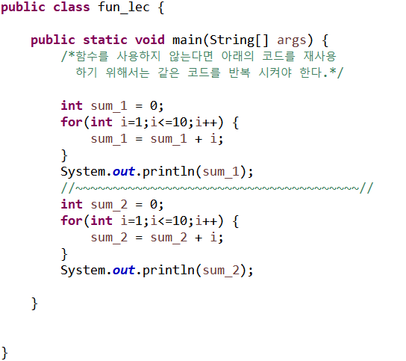
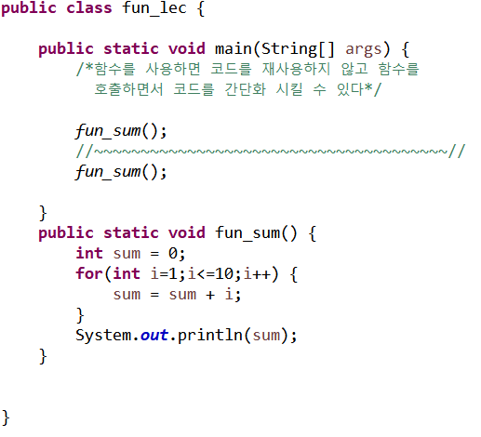

Slide 5
메소드
1. 메소드는 선언하는 과정(만드는 과정)과 호출하는 과정(사용하는 과정)이 있습니다.
2. 메소드 선언은 메소드 내부에서는 할 수 없습니다.반드시 메소드 블록 밖에서 선언해야 합니다.
3. 메소드 선언 위치는 메소드 내부만 아니라면 클래스 내부 어디에서든 가능합니다.
4. 메소드는 이름, 매개 변수, 반환 값, 몸체(body)로 구성됩니다.
5. 매개 변수나 반환 값이 없는 경우가 있습니다.
6. 반환 값이 없는 경우 void를 사용합니다.

Slide 6
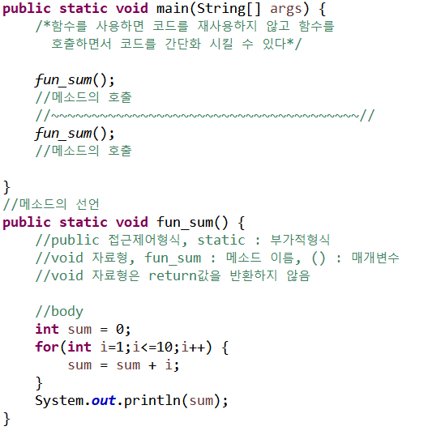
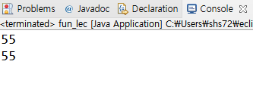

Slide 7
변수
* 전역변수
- 필드(field)또는 멤버변수라고 합니다. 전역변수는 클래스 안, 메소드 밖에 있는 변수입니다.
- 전역변수는 클래스 내 모든 메소드에서 사용이 가능합니다.
- 필드에서 선언된 변수는 지역변수와는 다르게 값을 할당하지 않아도 자동으로 초기값을 가집니다.
- 전역변수는 프로그램이 실행되어 종료될 때까지 메모리상에 남아있습니다.
*지역변수
- 메소드 또는 생성자 안에서 정의된 변수입니다.
- 지역변수는 전역변수와는 다르게 초기화를 해야 사용 가능합니다.

Slide 8
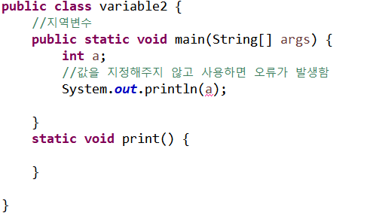
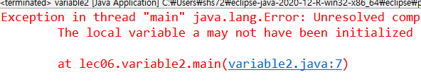
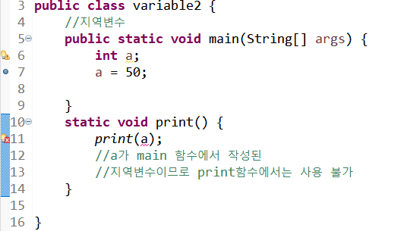

Slide 9
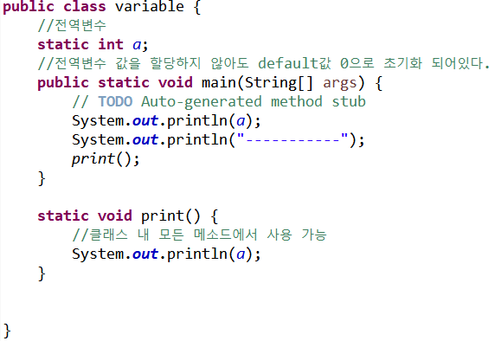
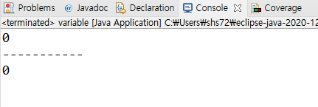

Slide 10
매개변수(parameter)
- 매개변수는 메서드 호출에 필요한 값을 메서드에 전달하는 매개체입니다.
- 매개변수를 여러개 입력받고 싶다면 ,로 연결하면 됩니다.
- 매개변수가 없는 경우 ()를 비워줍니다.

Slide 11
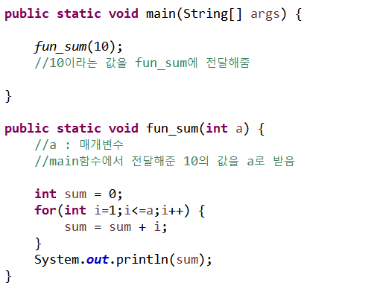
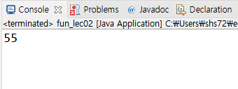

Slide 12
반환유형(return)
- 반환 유형은 메소드에서 전달할 값에 대한 데이터 타입입니다.
- 반환값이 있는 메서드는 호출문이 하나의 값이 되기 때문에 다른 메서드의 매개값으로 사용할 수 있습니다.
- 메서드가 반환값이 없다면 반환유형 자리에 void를 적습니다.
- 모든 메서드는 return을 만나면 강제 종료됩니다.

Slide 13
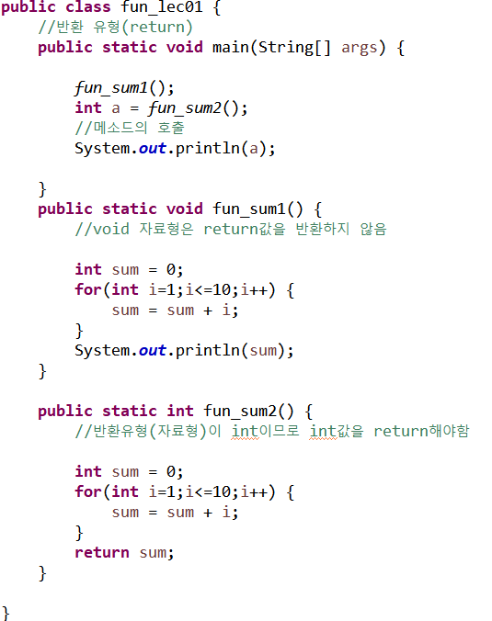
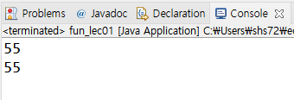

Slide 14
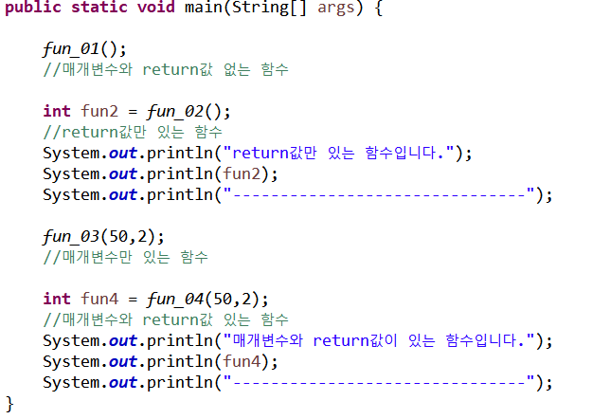
실습
50까지의 짝수만 더하는 프로그램을 함수를 이용하여 구현하여라.

Slide 15
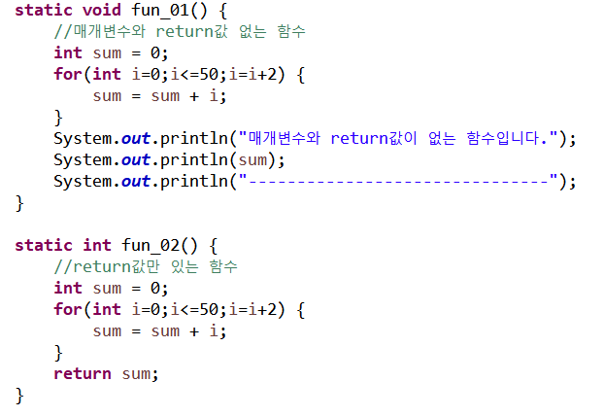
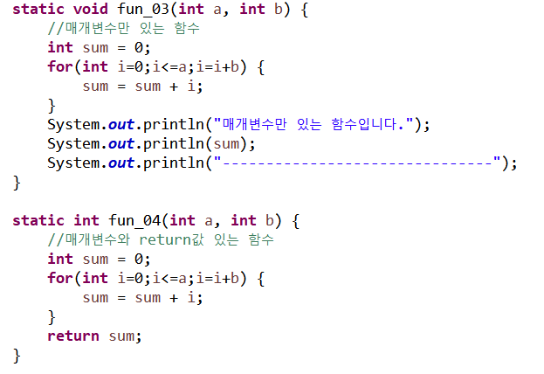
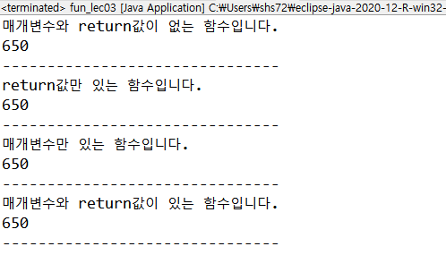

Slide 16
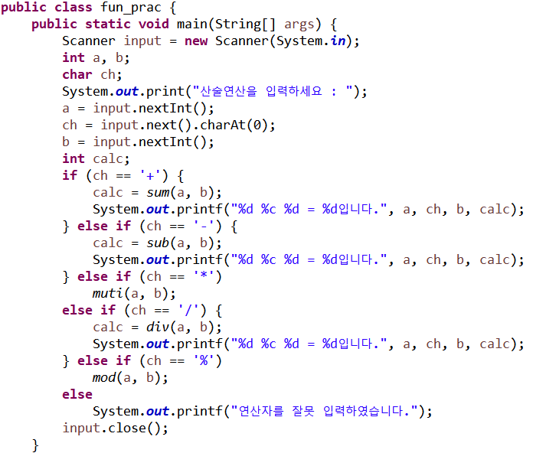
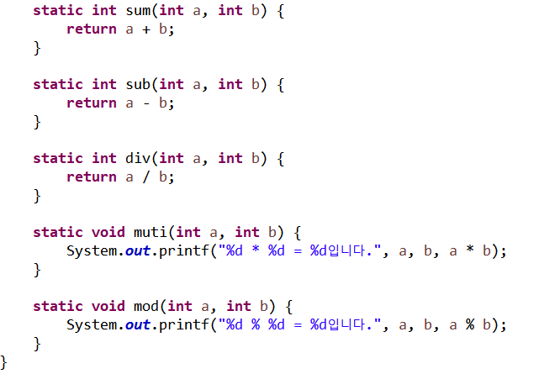
실습
3주차에 구현하였던 계산기 프로그램을 함수를 이용하여 구현하여라

Slide 17
Q n A

Slide 18
그동안 수고하셨습니다!!!!

